Slide 1

CHÀO MỪNG
CÁC THẦY CÔ GIÁO ĐẾN DỰ GIỜ LỚP 9C
MÔN: TOÁN 9
GV: Nguyễn Thị Thanh Thúy
TrườngTHCS Long Biên

Slide 2

CHƯƠNG III
HỆ HAI PHƯƠNG TRÌNH BẬC NHẤT HAI ẨN
Bài 1.
PHƯƠNG TRÌNH BẬC NHẤT HAI ẨN

Slide 3
*Bài toán:
Một cửa hàng niêm yết giá bán một quyển vở kẻ ngang 120 trang là 12000 đồng, một chiếc bút bi là 2000 đồng.Mẹ cho Lan tiền để mua vở và bút, hỏi Lan có thể mua được bao nhiêu quyển vở và bao nhiêu chiếc bút loại trên nếu Lan dùng vừa hết 80 000 đồng?
*Tóm tắt: 1 quyển vở giá 12 000 đồng
1 chiếc bút giá 2 000 đồng
Tiền mua vở và bút là 80 000 đồng
? Tính số vở, số bút
Giải
Gọi số quyển vở Lan mua được là x (quyển),
số bút mua được là y (chiếc),(x, y ∈ N^{*)}
Số tiền mua x quyển vở là: 12000x (đồng)
Số tiền mua y cái bút là: 2000y (đồng)
vì Lan dùng hết số tiền là 80 000 đồng nên ta có:
12 000x + 2000 y = 80 000 hay 6x + y = 40

Slide 4
Từ hệ thức 6x + y = 40
⇒ y = 40 – 6x
Ta nói hệ thức 6x + y = 40 là một phương trình bậc nhất hai ẩn số x và y
Quan sát hệ thức 6x + y = 40 , em có nhận xét gì?
Ta tìm được x, y theo bảng sau:
x | 1 | 2 | 3 | 4 | 5 | 6
y | 34 | 28 | 22 | 16 | 10 | 4

Slide 5
B. HOẠT ĐỘNG HÌNH THÀNH KIẾN THỨC
1. Khái niệm về phương trình bậc nhất hai ẩn
a, Khái niệm:
Phương trình bậc nhất hai ẩn x, y là hệ thức có dạng
ax + by = c (1)
trong đó a, b, c là các số đã biết (a ≠ 0 hoặc b ≠ 0)
b, Ví dụ : Phương trình bậc nhất hai ẩn:
-2x + 5y = 3
(a = -2; b = 5; c = 3)
0x - 3y = 5
(a = 0; b = -3; c = 5)
2x + 0y = 0,2
(a = 2; b = 0; c = 0,2)

Slide 6

Trong các phương trình sau, phương trình nào là phương trình bậc nhất 2 ẩn? Hãy xác định hệ số a, b, c?
(1) - 5 = 4y - x
(a = -1;b = 4 ; c = -5)
(2) 3x² + y = 5
(3) 4x + 0y = 0
(a = 4;b = 0 ; c = 0)
(4) 0x + 0y = 7
(5) x + y - z = 4

Slide 7
Hoạt động nhóm:
Hãy viết các phương trình bậc nhất 2 ẩn:
+ với ẩn là x và y
+ với ẩn là t và z
Thi xem nhóm nào nhanh hơn
(Thời gian tính từ lúc bắt đầu bản nhạc cho đến khi kết thúc bản nhạc)

Slide 8
Như vậy,
Để nhận biết một phương trình là phương trình bậc nhất hai ẩn thì dựa vào những dấu hiệu nào?
+ có dạng: ax +by = c
+ hai ẩn x và y đều có bậc nhất
+ hệ số của x và y phải không đồng thời bằng 0

Slide 9
*Thực hiện:
Thay giá trị x = 2 và y = 3 vào vế trái của các phương trình sau rồi so sánh giá trị của vế trái và vế phải của mỗi phương trình.
3x + 2y = 12 ; 5x – 4y = 4
Giải
Thay x = 2 và y = 3 vào vế trái của phương trình: 3x +2y = 12 ta được:
VT = 3.2 + 2.3 = 6 + 6 = 12
VP = 12
⇒ VT = VP
Thay x = 2 và y = 3 vào vế trái của phương trình: 5x - 4y = 4 ta được:
VT = 5.2 - 4.3 = 10 - 12 = - 2
VP = 4
⇒ VT ≠ VP
Ta nói: cặp số (2;3) là một nghiệm của phương trình
3x + 2y = 12

Slide 10
2. Nghiệm của phương trình bậc nhất hai ẩn
Khi nào cặp số (x₀; y₀)
được gọi là một nghiệm của phương trình ax + by = c ?
*Kết luận:
Trong phương trình ax +by = c, nếu giá trị của vế trái tại
và bằng vế phải thì cặp số được gọi là một nghiệm của phương trình
HOẠT ĐỘNG CÁ NHÂN

Slide 11
*Ví dụ:
Thay x = 2 và y = 3 vào vế trái của phương trình: 3x +2y = 12 ta được:
VT = 3.2 + 2.3 = 6 + 6 = 12
VP = 12
⇒ VT = VP
Thay x = 2 và y = 3 vào vế trái của phương trình: 5x - 4y = 4 ta được:
VT = 5.2 - 4.3 = 10 - 12 = - 2
VP = 4
⇒ VT ≠ VP
Vậy cặp số (2;3) là một nghiệm của phương trình
3x + 2y = 12
Ta nói: cặp số (2;3) không là nghiệm của phương trình
5x - 4y = 4

Slide 12
Phương trình 6x + y = 40 (∗)
Ta có bảng giá trị tương ứng của x và y
x | 1 | 2 | 3 | 4 | 5 | 6
y | 34 | 28 | 22 | 16 | 10 | 4
Cặp số (6; 4) là một nghiệm của phương trình (∗)
Tìm một vài nghiệm khác của phương trình? (có thể khác các cặp số ở trong bảng)

Slide 13
Như vậy,
Để biết cặp số (x₀; y₀ ) có là 1 nghiệm của phương trình bậc nhất 2 ẩn hay không, ta làm thế nào?

Slide 14
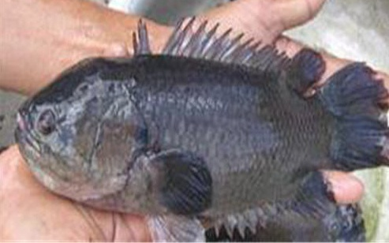
Câu 1
Câu 5
Câu 2
Câu 3
Câu 4

Slide 15
Trong các cặp số (x; y) sau cặp số nào là nghiệm của phương trình: 2x + 5y = 7
A
(2 ; 1)
Sai
B
(-1 ; 3)
Sai
C
(1 ; 1)
Đúng
D
(0 ; –1)
Sai

Slide 16
Phương trình –x – y – 1 = 0 có các hệ số là:
A
a = - 1; b = -1; c = 1
Đúng
B
a = -1; b = -1; c = -1
Sai
C
a = -1; b = 1; c = -1
Sai
D
a = 1; b =1; c = 1
Sai

Slide 17
Phương trình nào trong các phương trình sau nhận cặp số (2;1) làm nghiệm:
A
2x – y = 5
Sai
B
x + 5y = -3
Sai
C
x = 1 – 3y
Sai
D
2x + 3y = 7
Đúng

Slide 18
Phương trình x + 2y = 3 không nhận cặp số nào là nghiệm trong các cặp số sau:
A
(1;1)
Sai
B
(-2; -1)
Đúng
C
(-3; 3)
Sai
D
(-1;2)
Sai

Slide 19
Giá trị của tham số m để phương trình -2x + 5y = 3 nhận cặp số (2m ; -1) làm nghiệm là:
A
m = - 2
Đúng
B
m = 2
Sai
C
m = 1
Sai
D
m = -1
Sai

Slide 20
ˀ
C | Á | R | Ô | T | Ô | N | G | T | R | Ư | Ờ | N | G

Slide 21
  "Dập dìu cánh hạc chơi vơi
  Tiễn thuyền Vua Lý đang dời kinh đô
  Khi đi nhớ cậu cùng cô
  Khi về lại nhớ cá rô Tổng Trường "

Slide 22
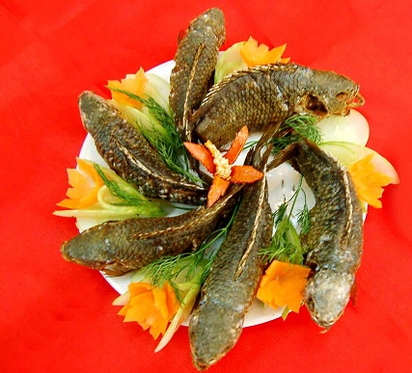


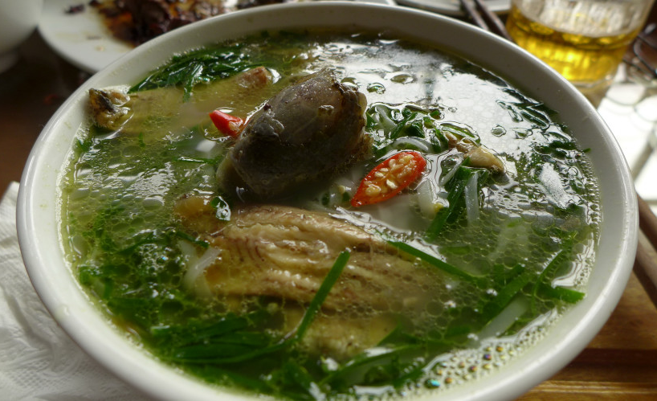

Slide 23
PT bậc nhất 1 ẩn
PT bậc nhất 2 ẩn
ax + b = 0
(a, b là số cho trước;
a ≠ 0)
ax + by = c
(a, b, c là số cho trước; a ≠ 0 hoặc b ≠ 0)
Dạng TQ
Cấu trúc
nghiệm
Là một cặp số
(x;y)
Là 1 số

Slide 24
Nhiệm vụ về nhà
Ghi nhớ kĩ khái niệm TQ về phương trình bậc nhất hai ẩn đã học.
Nắm chắc cách nhận biết một phương trình là PT bậc nhất 2 ẩn và kiểm tra xem cặp số (x₀; y₀ ) có là nghiệm của 1 PT bậc nhất 2 ẩn hay không
Nghiên cứu tiếp phần 3 về tập nghiệm của phương trình bậc nhất 2 ẩn để giờ sau học tiếp

Slide 25

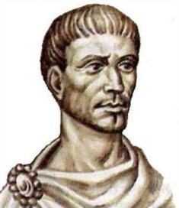
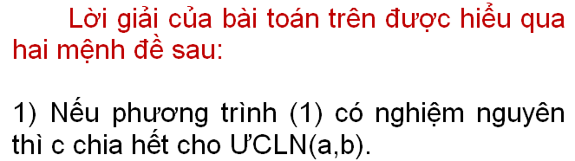
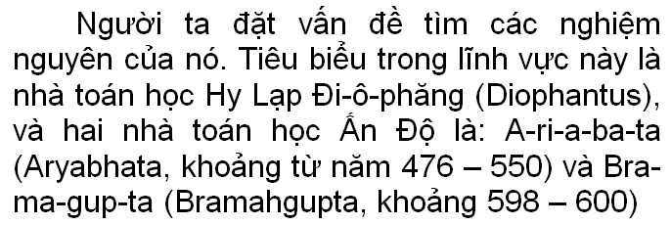
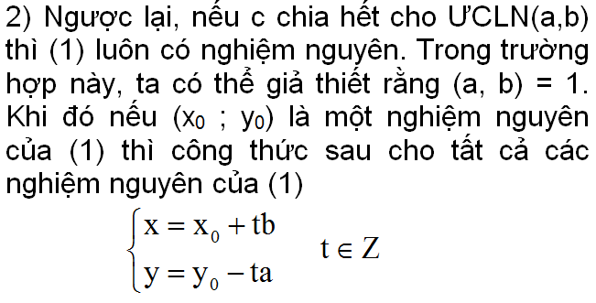
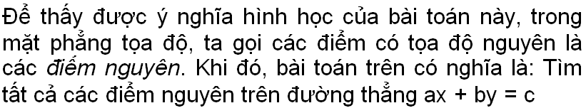
Diofantus xứ Alexandria
khoảng năm 250

Slide 26




